Slide 1
БЮДЖЕТ ДЛЯ ГРАЖДАН 2022
На основании проекта решения Совета депутатов Шебекинского городского округа
«О бюджете Шебекинского городского округа на 2022 год
и на плановый период 2023 и 2024 годов»
Комитет финансов и бюджетной политики администрации Шебекинского городского округа

Slide 2
Основные понятия Бюджетного кодекса РФ
Бюджетная система Российской Федерации
Совокупность всех бюджетов в РФ: федерального, региональных, местных, государственных внебюджетных фондов.
Бюджет
1. Фонд денежных средств, предназначенный для финансирования функций государства (федеральный и региональный уровень) и местного самоуправления (местный уровень).
2. Представляет собой главный финансовый документ страны (региона, муниципалитета, поселения), утверждаемый органом законодательной власти соответствующего уровня управления.
Бюджетная классификация
Группировка доходов и расходов бюджетов всех уровней бюджетной системы РФ, а также источников финансирования дефицитов этих бюджетов, используемая для составления и исполнения бюджетов.
Бюджетная смета
Документ, устанавливающий лимиты бюджетных обязательств казенного учреждения. Бюджетная смета представлена в разрезе кодов бюджетной классификации расходов.

Slide 3
Бюджетная роспись
Документ, который составляется и ведется: главным распорядителем бюджетных средств в целях исполнения бюджета в части расходов; - Главным администратором источников финансирования дефицита бюджета - в целях исполнения бюджета в части источников финансирования дефицита бюджета.
Бюджетное обязательство
Расходные обязательства, подлежащие исполнению в соответствующем финансовом году.
Бюджетные ассигнования
Предельные объемы денежных средств, предусмотренные в соответствующем финансовом году для исполнения бюджетных обязательств.
Бюджетные инвестиции
Средства бюджета, направленные на приобретение, модернизацию государственного (муниципального) имущества.
Бюджетный процесс
Деятельность по подготовке проектов бюджетов, утверждению и исполнению бюджетов, контролю за их исполнением, осуществлению бюджетного учета, составлению, внешней проверке, рассмотрению и утверждению бюджетной отчетности.

Slide 4
Бюджет – это план доходов и расходов
Каждый житель Шебекинского городского округа является участником формирования этого плана. С одной стороны как плательщик, наполняя доходы бюджета, с другой стороны - он получает часть расходов как потребитель общественных услуг.
Общественные услуги – это услуги, которые не могут быть эффективно предоставлены рынком либо оплачены каждым из нас в отдельности (образование, здравоохранение, социальное обеспечение, регулирование экономики, гарантии безопасности и правопорядка, защита общественных интересов, гражданских прав и свобод)

Slide 5
СОСТАВНЫЕ ЧАСТИ БЮДЖЕТА
Доходы бюджета – поступающие в бюджет денежные средства.
Расходы бюджета – выплачиваемые из бюджета денежные средства.
Дефицит бюджета – превышение расходов бюджета над его доходами.
Профицит бюджета – превышение доходов над его расходами.
Межбюджетные трансферты-основной вид безвозмездных перечислений, денежные средства, перечисляемые из одного бюджета бюджетной системы РФ другому
Дотации – предоставляются без определения конкретной цели их использования;
Субсидии – предоставляются на условиях долевого софинансирования расходов других бюджетов;
Субвенции - предоставляются на безвозмездной основе на финансирование целевых расходов;
доходы
расходы
дефицит
или профицит

Slide 6
Доходы бюджета Доходы бюджета –безвозмездные и безвозвратные поступления денежных средств в бюджет
Налоговые доходы
Поступления от уплаты налогов, установленных Налоговым кодексом РФ, например:
Неналоговые доходы
Поступления от уплаты других пошлин и сборов, установленных законодательством РФ, а также штрафов на нарушение законодательства РФ, например:
Налог на доходы физических лиц;
Единый налог на вмененный доход;
Единый сельскохозяйственный налог;
Доходы от уплаты акцизов;
Государственная пошлина;
Задолженность по отмененным налогам.
Арендная плата за земли;
Доходы от сдачи в аренду имущества;
Плата за негативное воздействие на окружающую среду;
Доходы от реализации имущественного комплекса;
Штрафы.
Безвозмездные поступления
Поступления от других бюджетов (межбюджетные трансферты), организаций, граждан (кроме налоговых и неналоговых доходов)

Slide 7
Приоритеты бюджетной политики на 2021 год
- обеспечение сбалансированности бюджета;
- безусловное исполнение целей и задач национальных проектов;
- обеспечение принятых социальных обязательств;
- реализация «майских» Указов Президента РФ;
- формирование гибкой и комплексной системы управления бюджетными расходами;
- наращивание налогового потенциала.

Slide 8
Структура доходов областного бюджета в 2017-2021 гг.
млн рублей
Показатели | Факт 2017 года | Факт 2018 года | Факт 2019 года | Оценка 2020 года | Прогноз 2021 года
1 | 2 | 3 | 4 | 5 | 6
Доходы бюджета - всего | 78 249 | 93 655 | 101 847 | 103 133 | 88 435
из них:
1. Собственные налоговые и неналоговые доходы | 60 602 | 73 492 | 77 454 | 69 971 | 74 011
2. Дотации | 3 456 | 5 990 | 3 131 | 4 590 | 961
3. Межбюджетные трансферты | 14 191 | 14 173 | 21 262 | 28 572 | 13 463

Slide 9
Структура доходов бюджета Шебекинского городского округа в 2020-2021 гг.
3 204 млн.руб.
Собственные доходы Дотация Межбюджетные трансферты
- 104 млн. руб.
-25 млн. руб.
- 404 млн. руб.

Slide 10
Структура собственных налоговых и неналоговых доходов бюджета по прогнозу на 2021 год

Slide 11
Динамика и удельный вес налоговых и неналоговых доходов бюджета Шебекинского городского округа в 2020 – 2021 гг.
тыс рублей

Slide 12
Соотношение налога на доходы физических лиц
и других доходных источников в собственных доходах бюджета
в 2019-2021 годах
1090
млн рублей
988
986
33,6%
35,8%
38,6%
66,4%
61,4%
64,2%

Slide 13
Динамика поступлений налога на доходы физических лиц
в 2018-2021 годах
млн рублей
Фактические показатели
+ 9,3% + 19,3% - 7,8 %
Разовые поступления
+42,3 + 69 + 150 + 34,5
Показатели для дотации

Slide 14
Основные особенности изменений налоговой системы на 2021 год
Единый налог на вмененный доход
1 624 плательщика
30 млн рублей
Юридические лица
71 плательщик
8 млн рублей
Индивидуальные предприниматели
1 553 плательщика
22 млн рублей
Варианты перехода плательщиков ЕНВД на другие налоговые режимы
Юридические лица
Индивидуальные предприниматели
Общая система налогообложения
Упрощенная система налогообложения
Упрощенная система налогообложения
Патентная система налогообложения
Выпадающие доходы - 3 млн.руб
Налог на профессиональный доход

Slide 15
Структура доходов бюджета Шебекинского городского округа в 2020-2023 гг.
млн рублей
Показатели | Оценка 2020 года | Прогноз 2021 года | Прогноз 2022 года | Прогноз 2023 года
1 | 2 | 3 | 4 | 5
Доходы бюджета - всего | 3737,2 | 3204,1 | 3235,5 | 3359,8
из них:
1. Собственные налоговые и неналоговые доходы | 1090,3 | 986,2 | 1029,3 | 1083,8
2. Дотации | 470,6 | 446,1 | 340,3 | 360,3
3. Межбюджетные трансферты | 2176,3 | 1771,8 | 1865,9 | 1915,7

Slide 16
Бюджет Шебекинского городского округа 2019-2023 гг.
тыс.руб.
№ п/п | Наименование отрасли | Факт 2019 года | Ожидаемое исполнение за 2020 год | Удельный вес | 2021 год | Удельный вес | Отклонение (+,-) | 2022 год | 2023 год
1 | 2 | 3 | 4 | 5 | 6 | 7 | 8=6-4 | 9 | 10
1 | Общегосударственные вопросы | 187 084 | 277 782 | 7 | 281 112 | 8 | 3 330 | 293 509 | 303 730
2 | Национальная безопасность и правоохранительная деятельность | 16 610 | 18 894 | 0,5 | 13 825 | 0 | -5 069 | 13 510 | 13 727
3 | Национальная экономика | 488 403 | 387 270 | 10 | 280 819 | 9 | -106 451 | 206 695 | 204 124
4 | Жилищно-коммунальное хозяйство | 448 914 | 363 315 | 10 | 160 329 | 5 | -202 986 | 113 640 | 116 001
5 | Охрана окружающей среды | 6 550 | 14 065 | 0,4 | 1 258 | 0 | -12 807 | 1 274 | 3 727
6 | Образование | 1 398 703 | 1 752 360 | 45 | 1 570 534 | 48 | -181 826 | 1 558 543 | 1 646 654
7 | Культура, кинематография | 315 154 | 278 667 | 7 | 261 407 | 8 | -17 260 | 293 496 | 294 346
8 | Физическая культура и спорт | 116 824 | 137 710 | 4 | 120 131 | 4 | -17 579 | 166 110 | 133 476
9 | Средства массовой информации | 751 | 1 110 | 0,1 | 1 110 | 0 | 0 | 1 110 | 1 110
10 | Социальная политика | 592 469 | 630 595 | 16 | 582 004 | 18 | -48 591 | 617 175 | 632 372
11 | Обслуживание муниципального долга | 154 | 501 | 0 | 1 575 | 0 | 1 074 | 1 500 | 1 500
12 | Условно утвержденные расходы (на 2021 год - 2,5%, на 2022 год - 5% от общей суммы собственных средств) |  |  |  | 0 | 0 |  | 37 274 | 77 930
ВСЕГО РАСХОДОВ |  | 3 571 615 | 3 862 269 | 100 | 3 274 104 | 100 | -588 165 | 3 303 837 | 3 428 696

Slide 17
Бюджет Шебекинского городского округа 2020 - 2021 год в разрезе отраслей (без бюджетных инвестиций), тыс. руб.
План 2021 г. - 2 967 124
Ожидаемое исполнение за 2020 г.
2 983 375

Slide 18
Параметры бюджета Шебекинского городского округа на 2021 год
тыс.руб.
Показатели |  | Факт. 2019 года | Ожидаемое исполнение за 2020 год | 2021 год | Отклонение (+,-) | Процент (%)
№п/п | А | 1 | 2 | 3 | 4=3-2 | 5=3/2*100
ДОХОДЫ - всего |  | 3 578 391 | 3 737 252 | 3 204 104 | -533 149 | 85,7
Налоговые и неналоговые доходы |  | 988 399 | 1 090 294 | 986 242 | -104 052 | 90,5
Безвозмездные поступления, из них: |  | 2 589 992 | 2 646 958 | 2 217 862 | -429 097 | 83,8
 | ФФП (дотация + поселения) | 586 582 | 470 676 | 446 098 | -24 577 | 94,8
 | Прочие поступления (спонсорские средства, средства фондов) |  | 316 | 0 | -316 | 0,0
ДЕФИЦИТ (-), ПРОФИЦИТ (+) |  | 6 776 | -125 017 | -70 000 | 55 017 | 56,0
РАСХОДЫ - всего |  | 3 571 615 | 3 862 269 | 3 274 104 | -588 165 | 84,8
Первоочередные расходы |  | 2 135 062 | 2 444 759 | 2 504 777 | 60 018 | 102,5
1 | Оплата труда и начисления работникам муниципальных учреждений | 1 562 739 | 1 750 390 | 1 895 150 | 144 759 | 108,3
2 | Социальное обеспечение | 421 490 | 538 502 | 483 833 | -54 668 | 89,8
3 | Налоги | 101 256 | 111 398 | 77 080 | -34 318 | 69,2
4 | Расходы на обслуживание муниципального долга | 154 | 501 | 1 615 | 1 114 | 322,4
5 | Питание (детские сады, школы) | 48 870 | 43 481 | 46 374 | 2 893 | 106,7
6 | Стипендии | 553 | 487 | 725 | 238 | 148,9

Slide 19
Исполнение Указов Президента РФ по заработной плате
Категории работников | Средняя зарплата, рублей |  | Целевые показатели по "дорожной карте", рублей
 | 2019 год Факт | 2020 год План | 2021 год | 2022 год | 2023 год
1 | 2 | 3 | 4 | 5 | 6
Педагогические работники дошкольных образовательных организаций | 26 816 | 30 939 | 36 968 | 36 968 | 36 968
Педагогические работники образовательных организаций общего образования | 30 874 | 34 875 | 40 987 | 40 987 | 40 987
Педагогические работники организаций дополнительного образования детей | 31 671 | 37 266 | 42 016 | 42 016 | 42 016
Педагогические работники музыкальных школ | 32 741 | 40 752 | 43 567 | 47 680 | 49 585
Работники учреждений культуры | 30 138 | 32 069 | 33 910 | 36 150 | 38 640
Социальные работники | 30 145 | 32 069 | 33 910 | 36 150 | 38 640
.

Slide 20
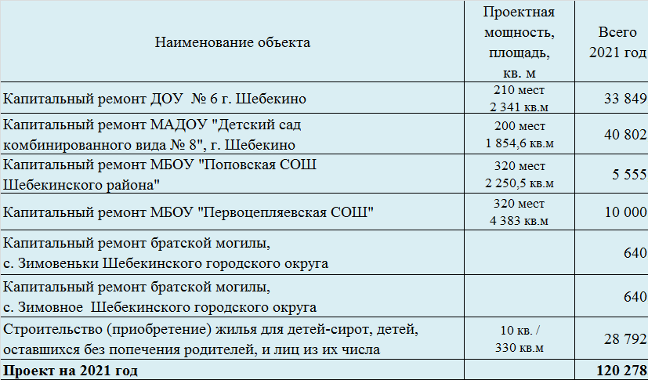
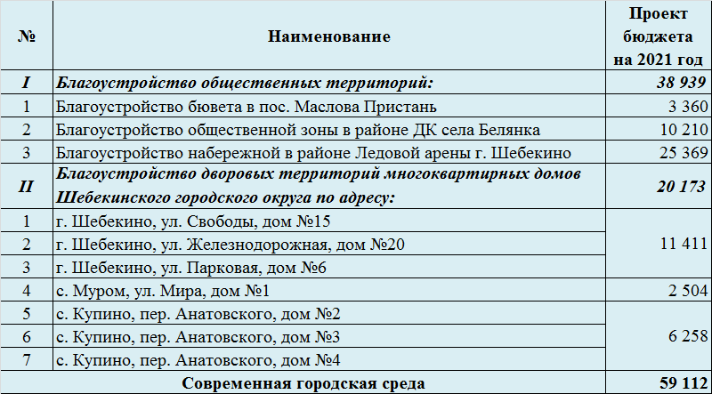
Строительство, реконструкция и капитальный ремонт объектов социальной сферы и развития жилищно-коммунальной инфраструктуры, программа дорожных работ, современная городская среда на 2020-2021 гг.
капитальные вложения
дорожные работы
современная городская среда

Slide 21
Дефицит и источники финансирования дефицита бюджета на 2021 год
млн рублей
1 | Дефицит | 70
2 | Источники финансирования дефицита | 70
2.1 | Собственные источники | 15
 | Остатки средств бюджета | 15
2.2 | Заемные источники | 55
 | Привлечение заимствований | 55

